Slide 1

Proyecto ELEAM-Grupo 7
Integrantes:
Simón Canales
Ricardo Muñoz
Diego fernandez

Slide 2

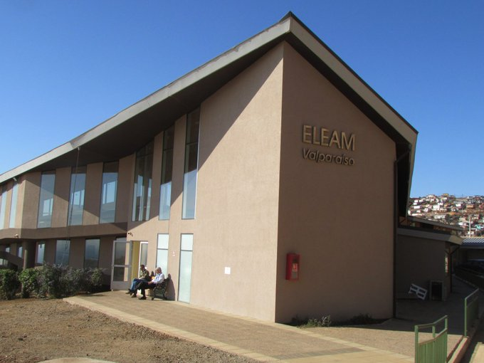
Problema al que nos enfrentamos
Dificultad en la gestión clínica en ELEAM.
Registros en papel → riesgo de pérdida de información.
Acceso limitado a datos médicos y antecedentes.
Falta de trazabilidad en medicamentos y atenciones.

Slide 3
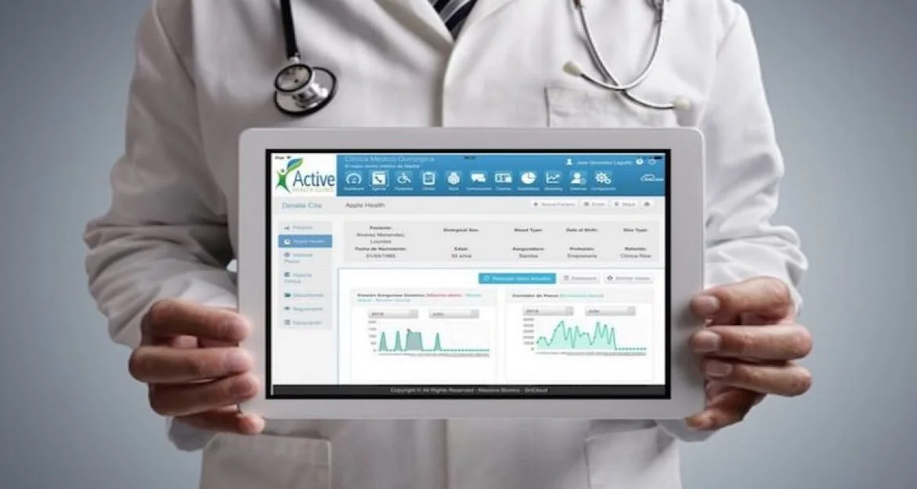
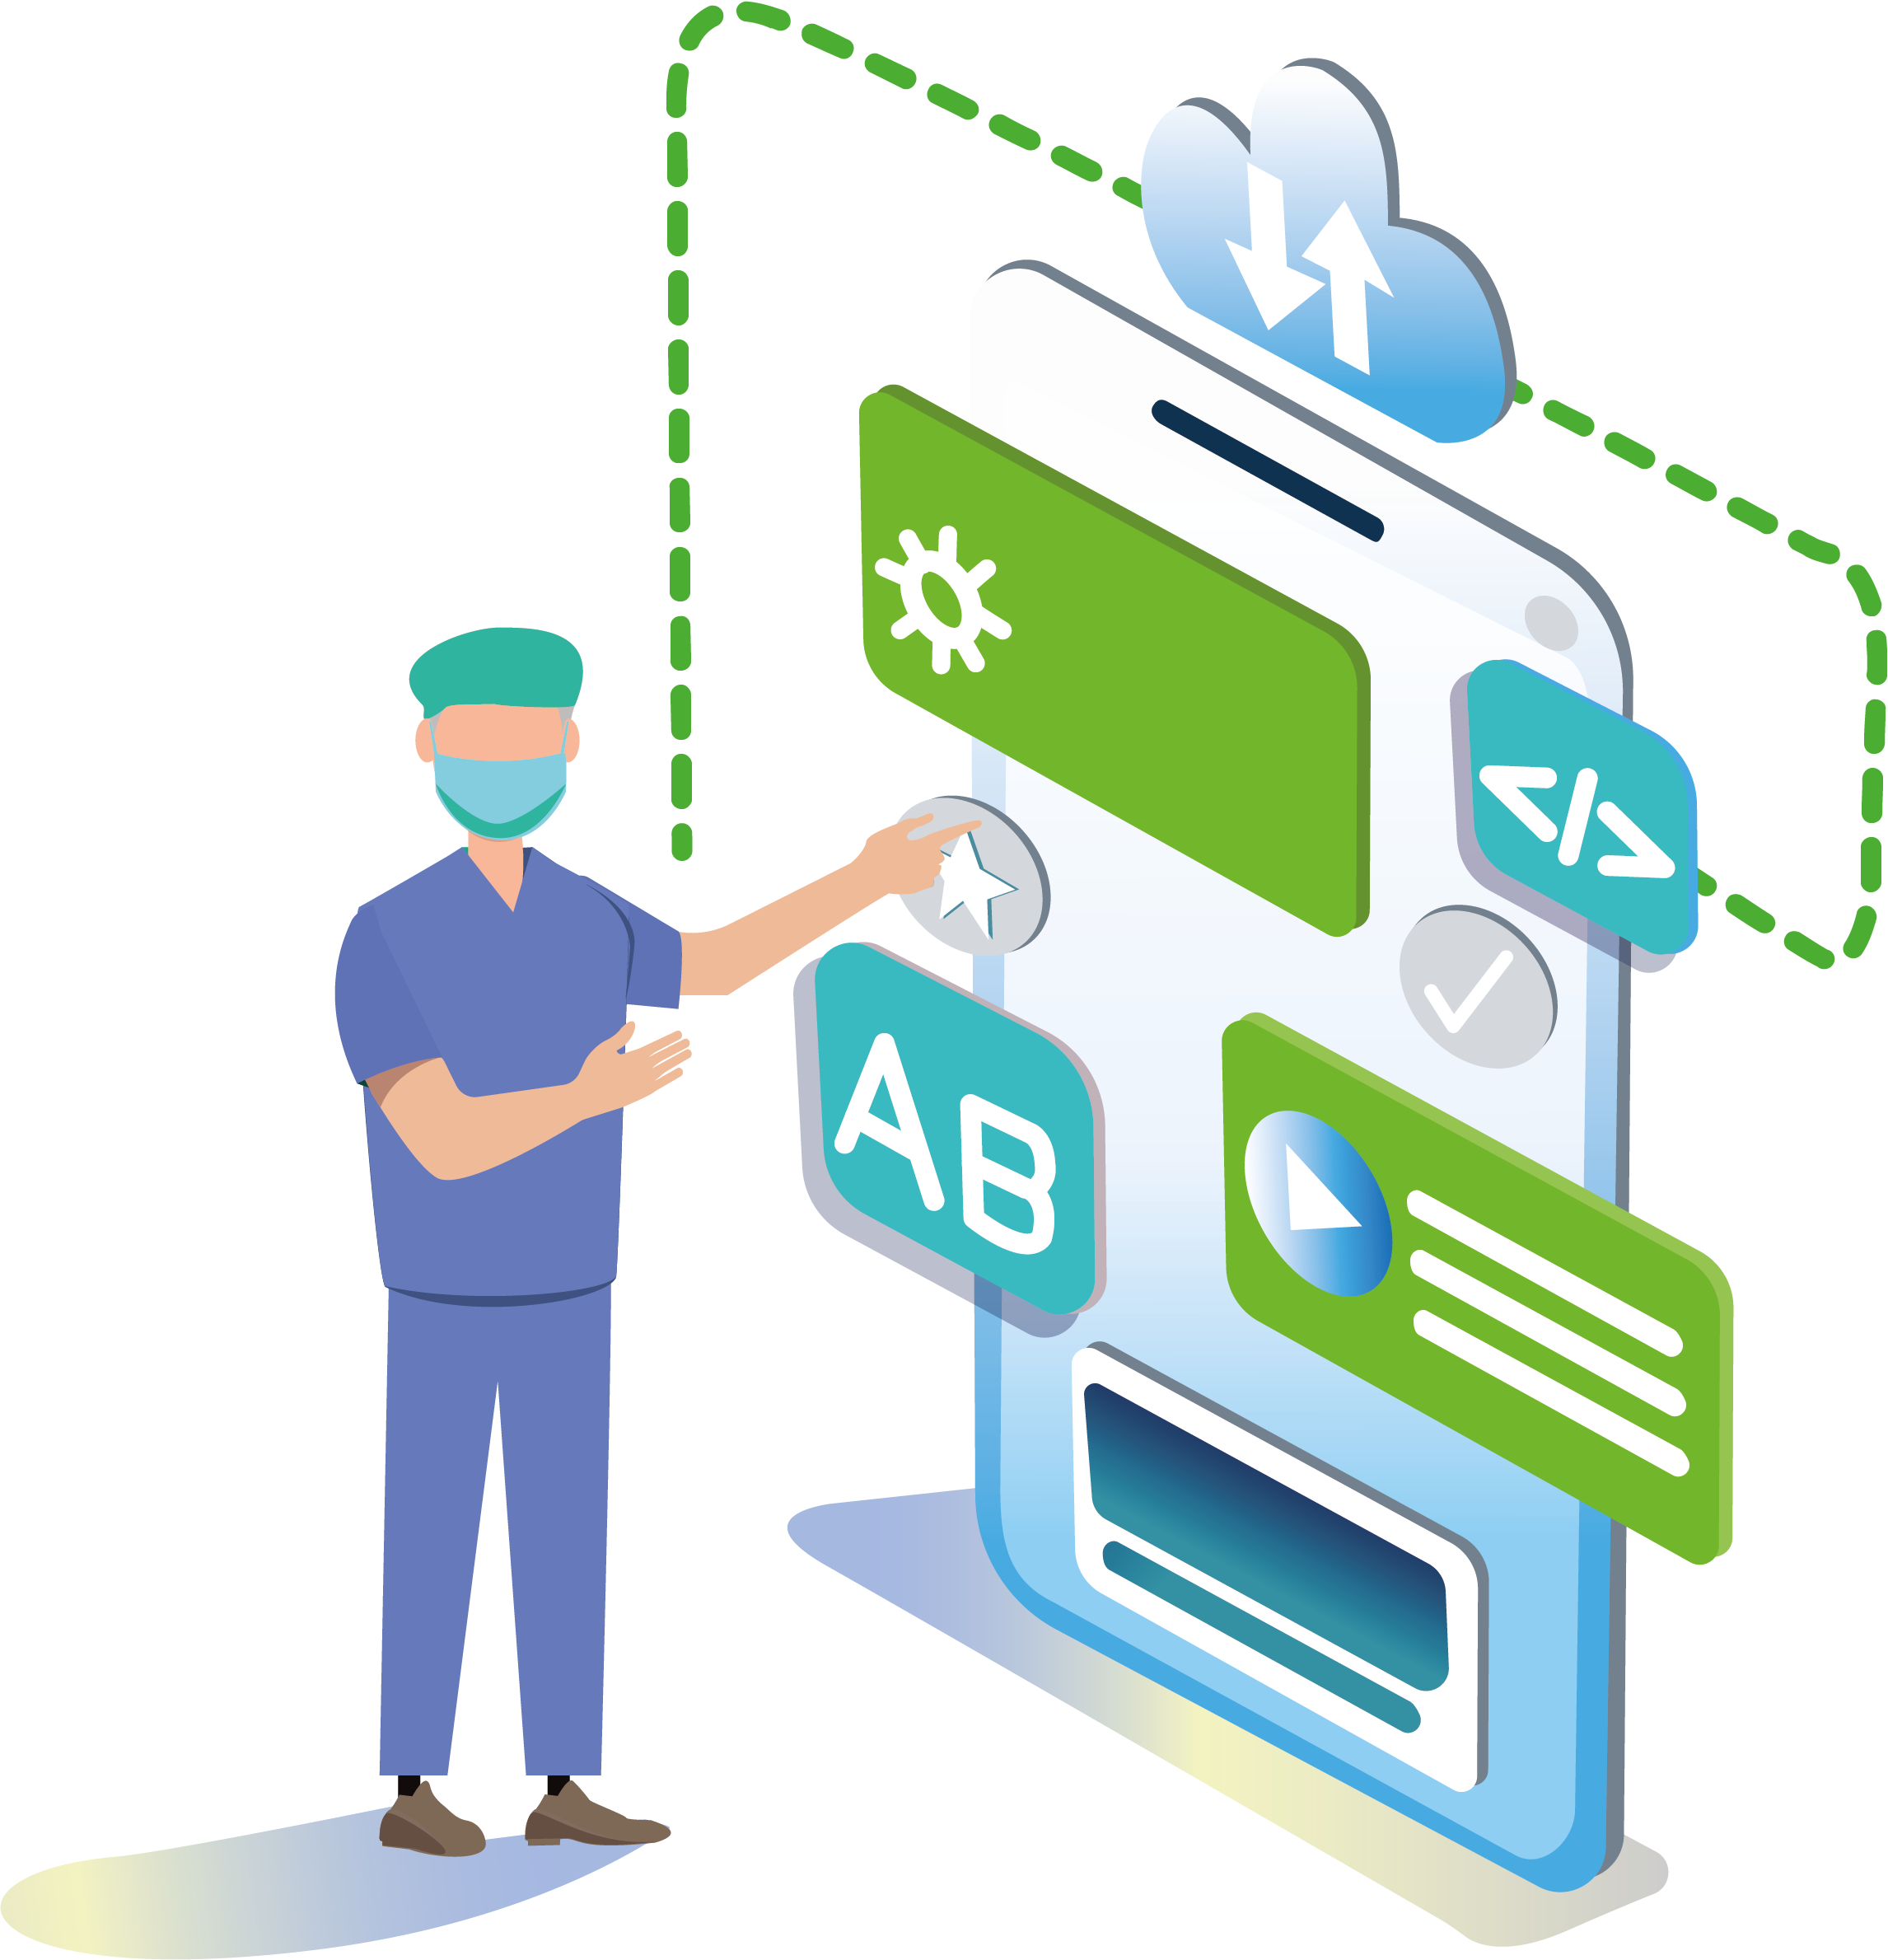
Solución
Dificultad en la gestión clínica en ELEAM.
Registros en papel → riesgo de pérdida de información.
Acceso limitado a datos médicos y antecedentes.
Falta de trazabilidad en medicamentos y atenciones.

Slide 4



Desarrollo Web
Tecnologias Integradas:
MYSQL: Para la creación de la base de datos.
Flask: Para la lógica y la conexión.
React: Interfaz de usuario.

Slide 5
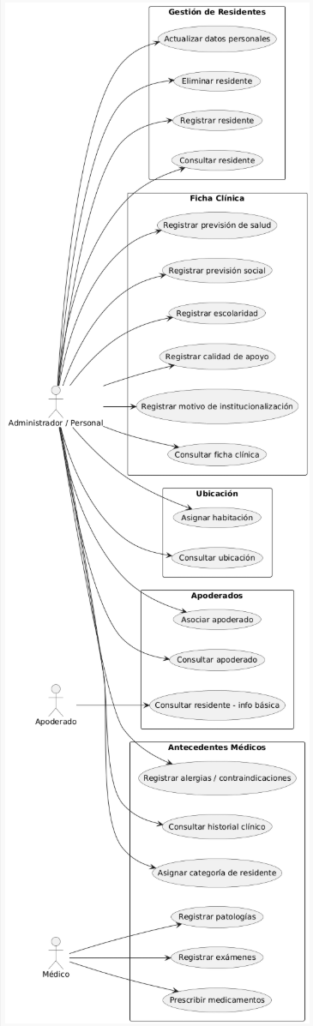
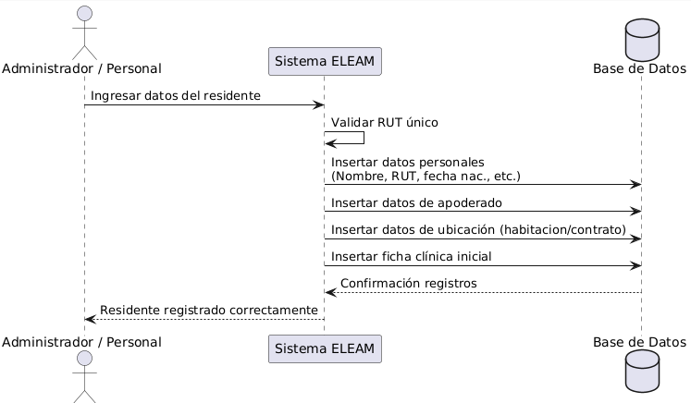
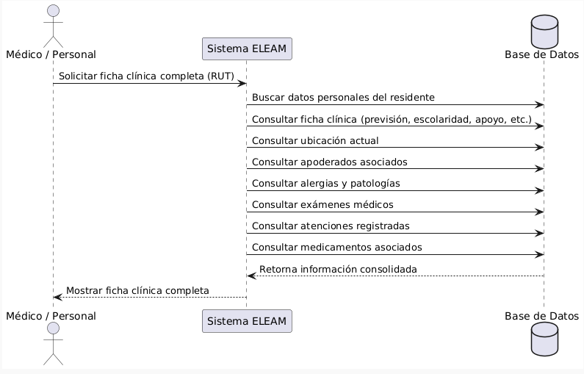
Diagramas de caso de uso y Diagramas de secuencia

Slide 6
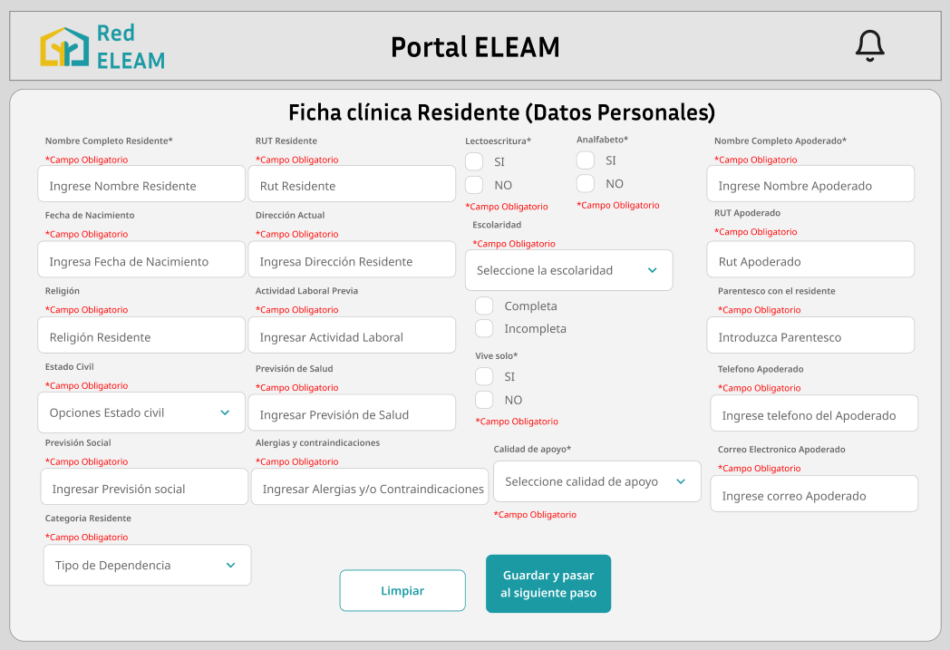
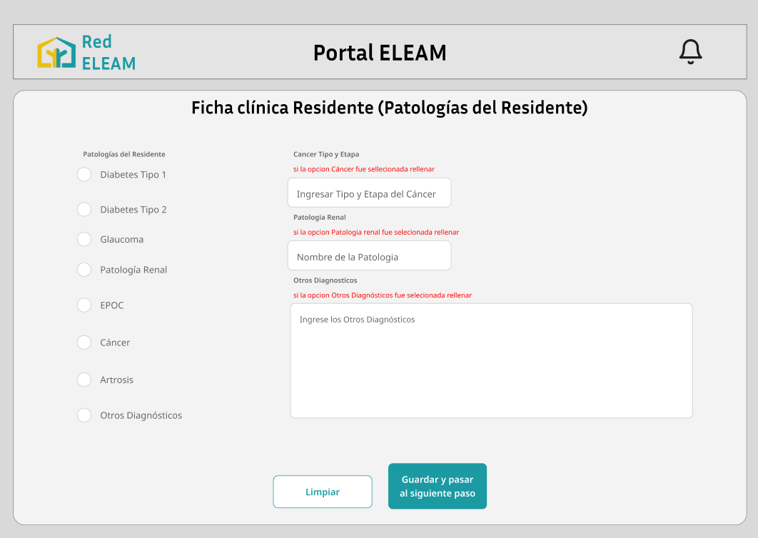
Mockups de la ficha clínica digital

Slide 7
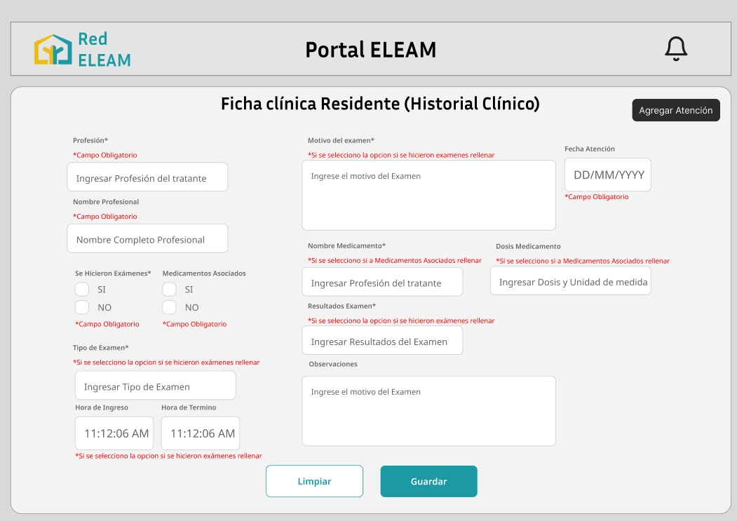
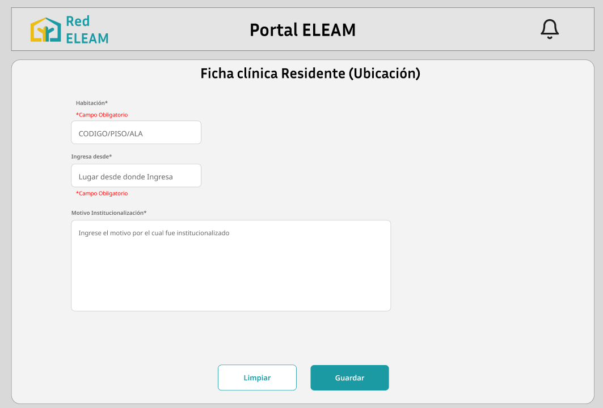
Mockups de la ficha clínica digital

Slide 8
Modelo Entidad Relación

Slide 9
Modelo Relacional

Slide 10
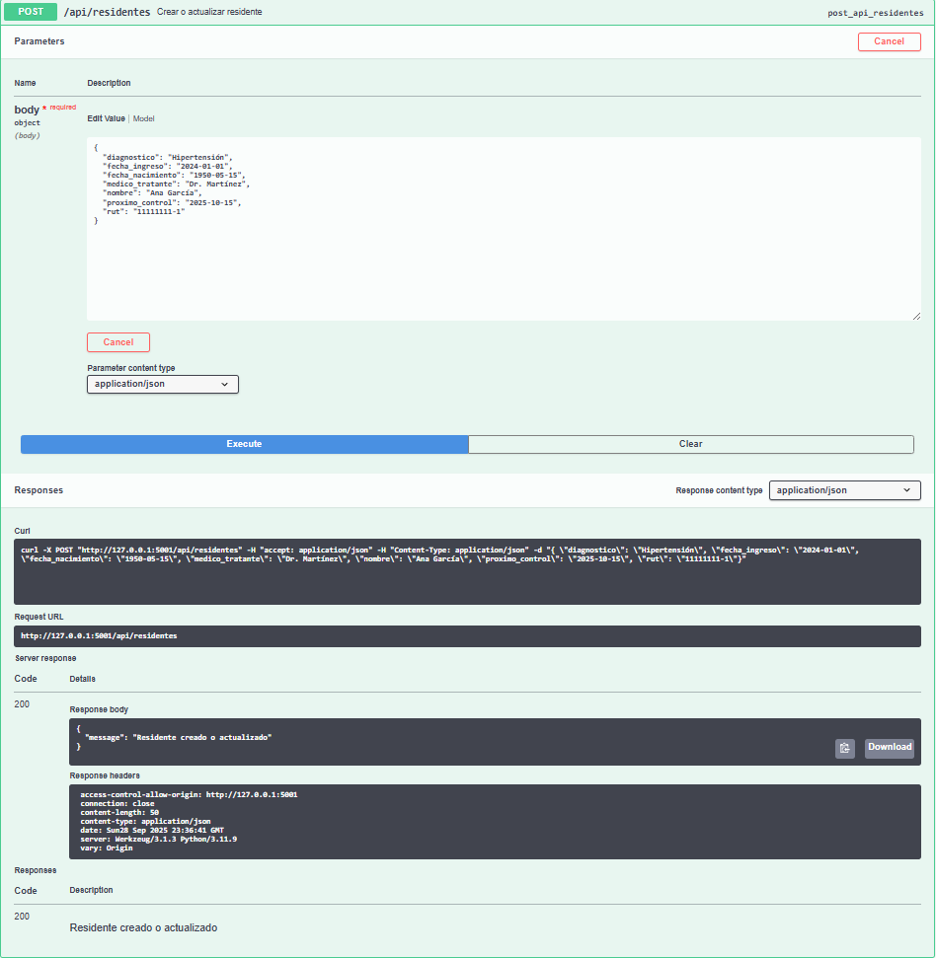
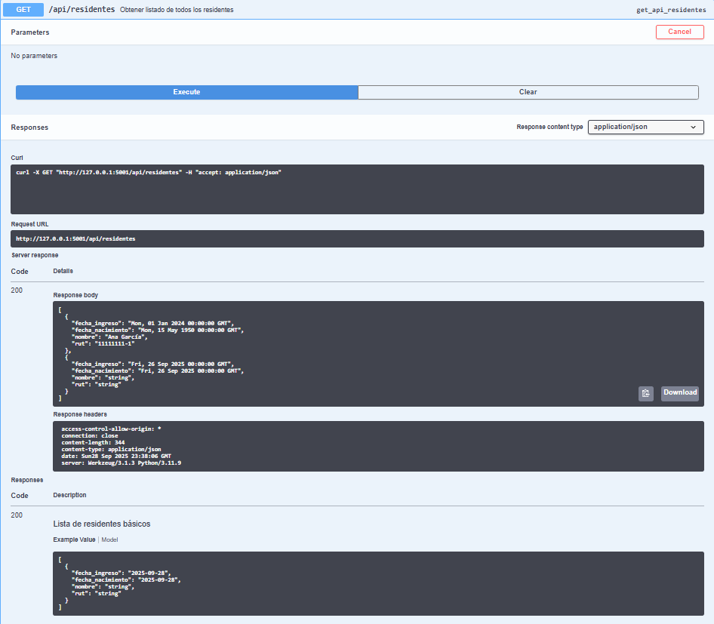
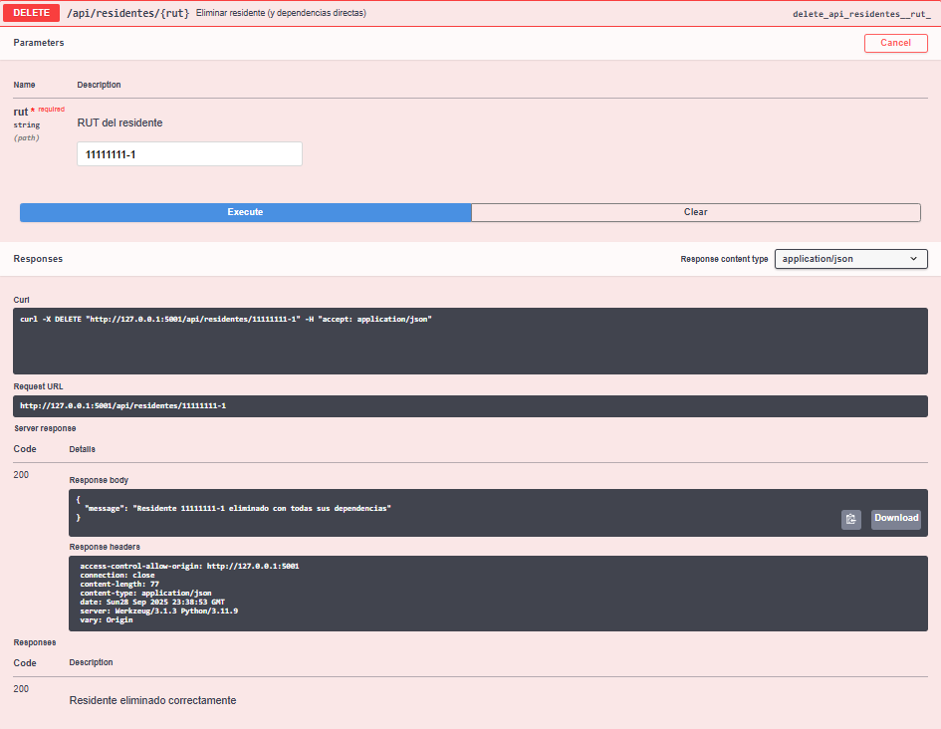
Demostración de consultas

Slide 11
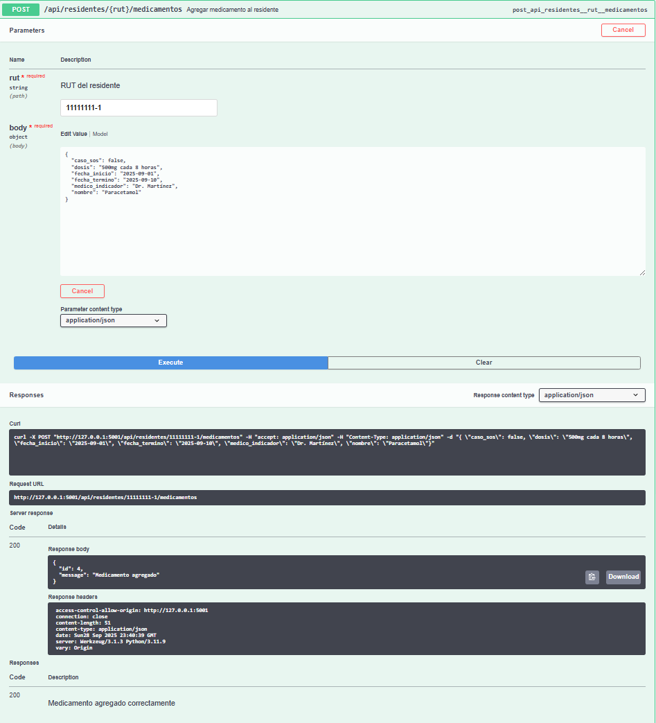
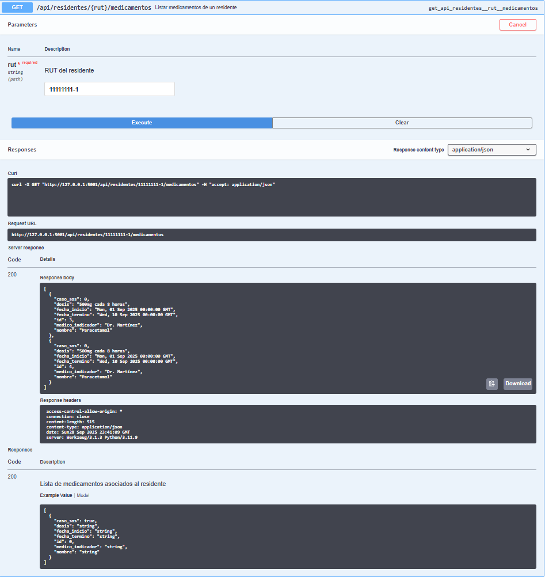

Demostración de consultas

Slide 12
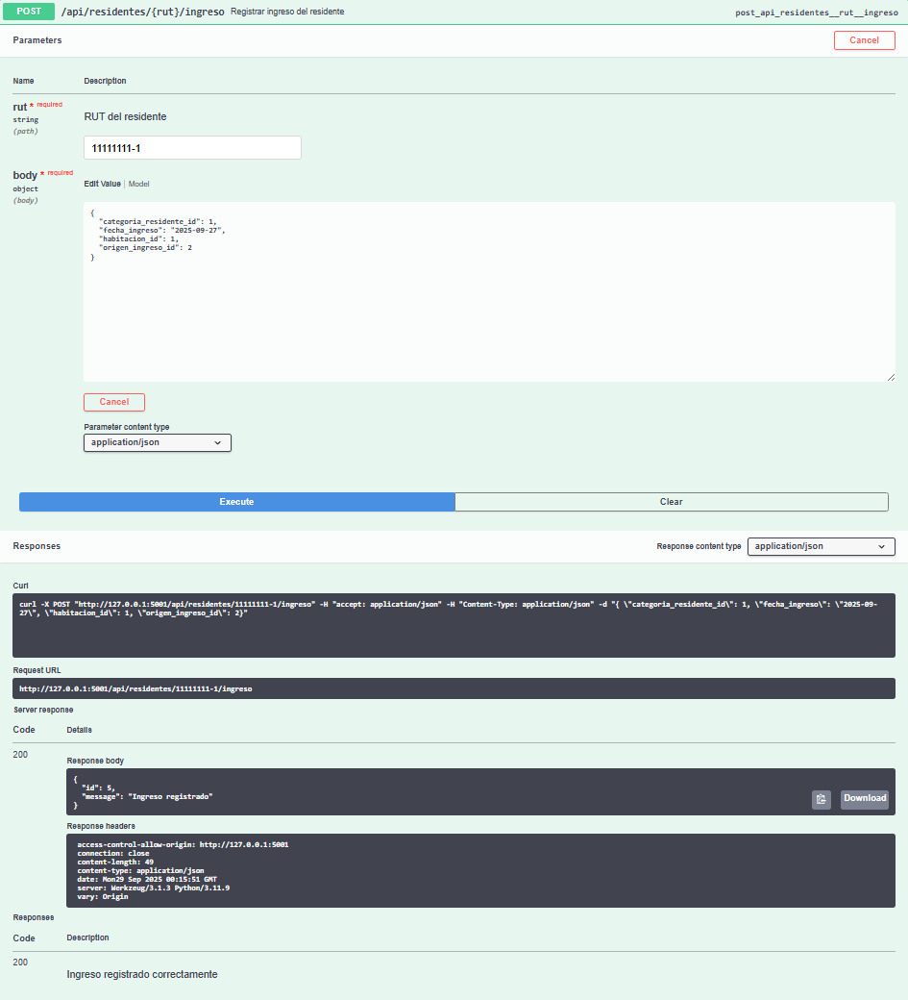
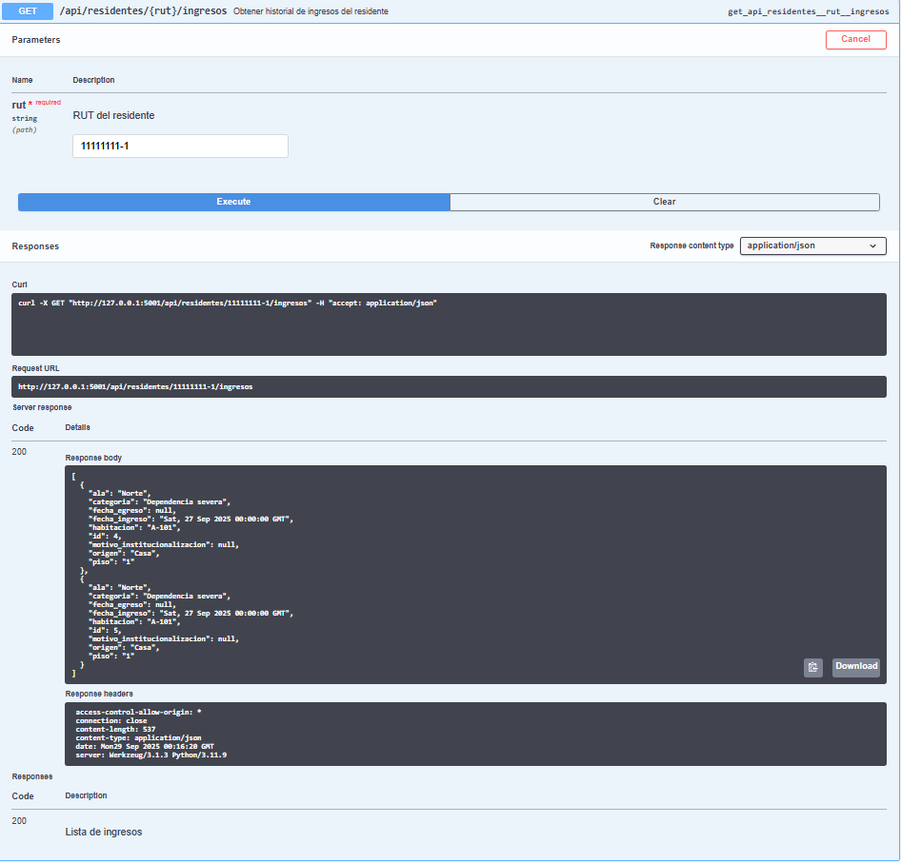
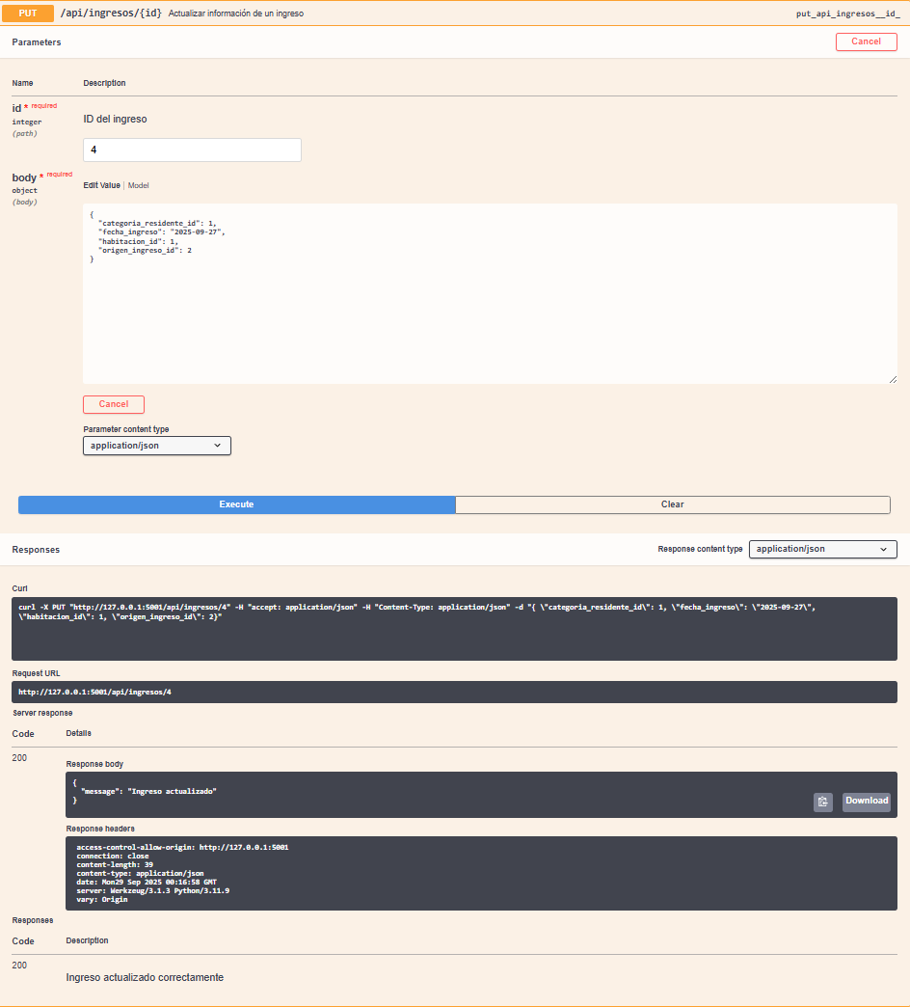
Demostración de consultas

Slide 13
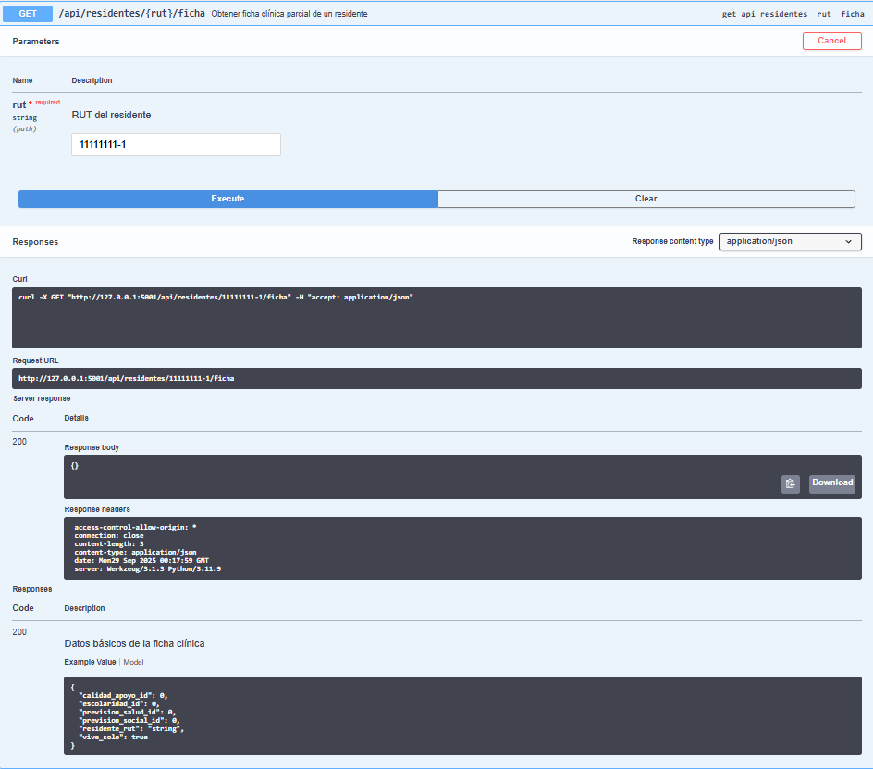
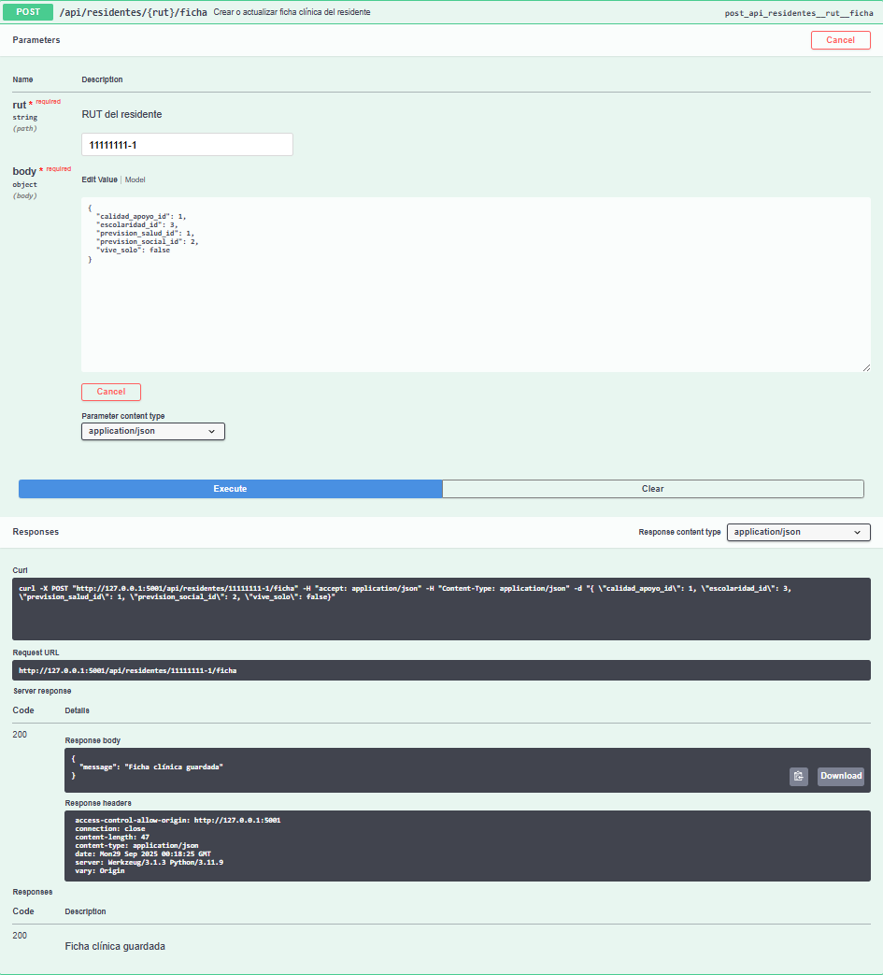
Demostración de consultas

